Slide 1
神準科技股份有限公司
日期 ：2014年11月5日

Slide 2

界面功能介紹
測試程式下載工具：
前置作業：
1. 安裝 Microsoft.NET Framework 4.0
路徑位於：\\sn-fs02\製造中心\TE_TEST\填值檔案\PE2實用小程式 \dotNetFx40_Full_x86_x64.exe
2. 複製AutoDownload v1.2.exe至本機電腦~
程式圖示為：

Slide 3
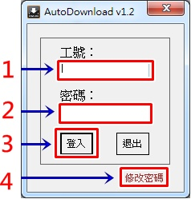
界面功能介紹
AutoDownload v1.2介面功能介紹：
A. 登入界面介紹：
B. 操作步驟：
1.輸入工號： 例如~100323
2.輸入使用者密碼：預設為 1234
3.按登入進入下載介面
4.修改密碼：按此進入修改登入密碼

Slide 4
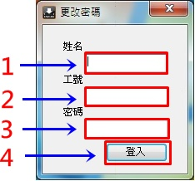
界面功能介紹
C. 修改密碼介面介紹：
D. 操作步驟：
1.輸入姓名：例如~ 黃健勝
2.輸入工號：例如~ 100323
3.輸入使用者密碼： 例如~ 1234
4.按登入進入新密碼設定

Slide 5
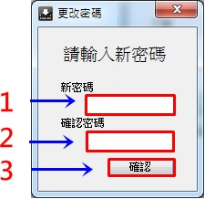
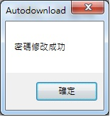
界面功能介紹
E. 操作步驟：
1.輸入欲更改新密碼：例如~ 1207
2.確認輸入密碼：例如~ 1207
3.按確認更改為新密碼
4.密碼修改成功通知

Slide 6
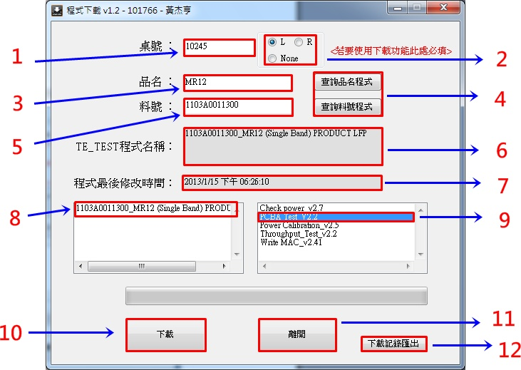
界面功能介紹
登入下載介面：
介面步驟：
1.輸入測試站桌號
2.輸入選擇桌子的位置(使用下載功能此
處必須執行)
3.輸入片段或完整品名進行模糊比查詢
4.輸入進行模糊比查詢及完整料號進行
查詢
5.輸入完整料號進行查詢
6.顯示伺服器上資料夾完整名稱
7.顯示伺服器上資料夾最後修改時間
8.點選查詢結果進入右側站別選單
9.選擇該測試站別程式
10.點選下載進行下載動作
11.點選離開離開程式
12.點選將測試站下載記錄匯出於D槽下

Slide 7
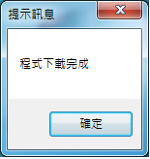
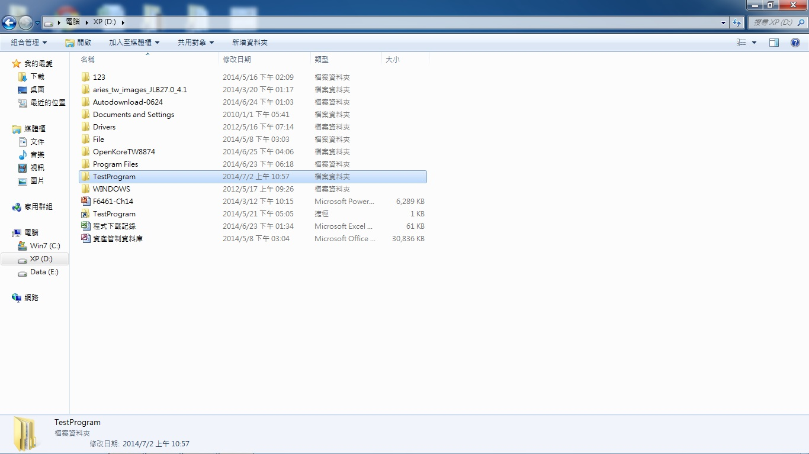
界面功能介紹
程式下載完成通知
點選下載進行下載動作：
下載完成資料夾位於D:\TestProgram

Slide 8
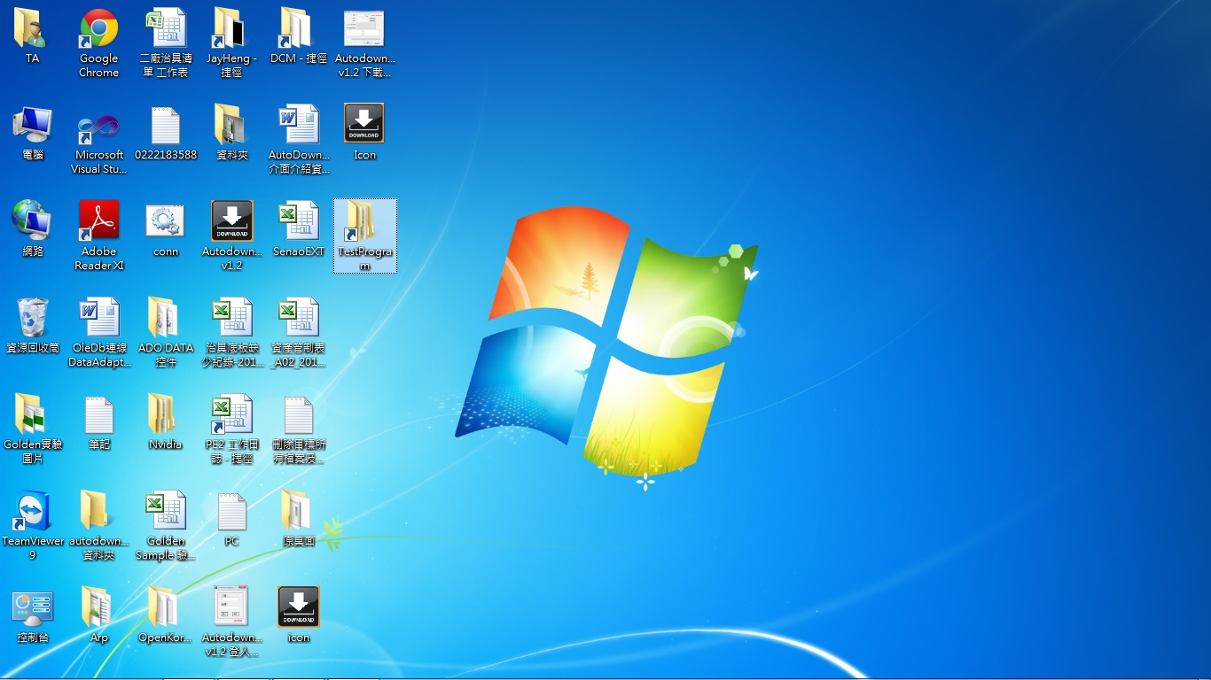
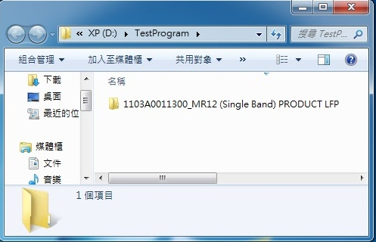
界面功能介紹
桌面自動產生
D:\TestProgram程式資料夾捷徑

Slide 9
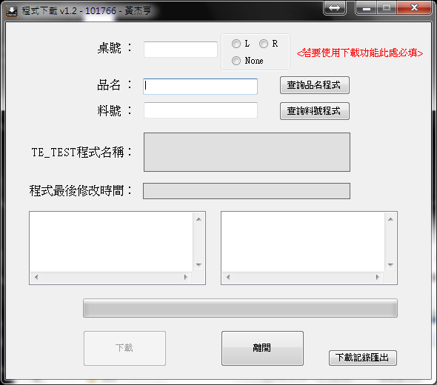
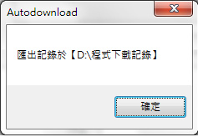
界面功能介紹
點選將測試站下載記錄匯出於D槽下：
點選下載紀錄匯出
匯出成功通知
匯出Excel至磁碟D: 底下的”下載程式紀錄“
匯出內容如附圖~
1
2

Slide 10
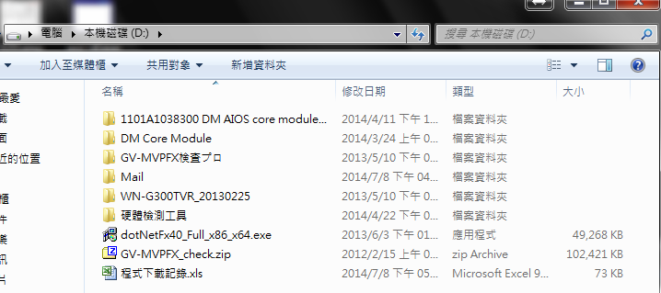
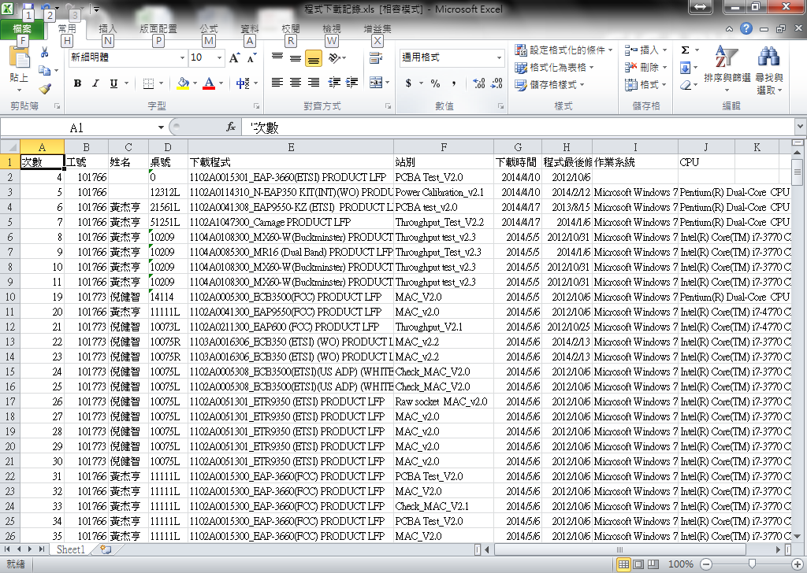
界面功能介紹
3
4

Slide 11
Thank You

